Slide 1
M
Hláska M
Jednoduchá slovíčka na hlásku M
Návrhy na činnosti:
Klikni na „amplionek“ a zopakuj.
Opaku slovíčka, vybarvuj, hraj pexeso.

Slide 2
M

Slide 3
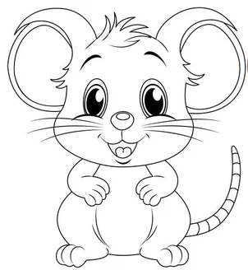
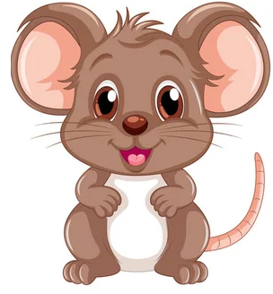
P E X E S O

